Slide 1
ЦИТАТА
РОБОТА УЧЕНИЦІ ГРУПИ ЛІН-2 ЛИСЕЦЬКОЇ ДАШИ

Slide 2

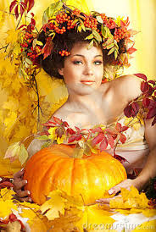
Цитата — це дослівно переданий уривок з тексту для підтвердження якоїсь думки. При використанні цитат потрібно обов’язково вказувати на автора чи на джерело, з якого їх узято.

Slide 3

- Цитати виділяються лапками. Якщо цитата супроводжується словами автора, то ставляться такі розділові знаки, як і при прямій мові: «Найважливішого «гонорару», як веселий блиск в очах народу, нема», — занотував Остап Вишня у своєму щоденнику.

Slide 4
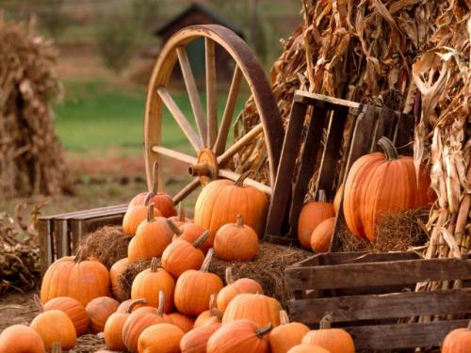
- Якщо цитата подається не повністю, то пропуск позначається трьома крапками: «Основна риса характеру нашої сім’ї, — скаже потім О. Довженко, — насміхатися над усім і в першу чергу один над одним і над самим собою...»

Slide 5
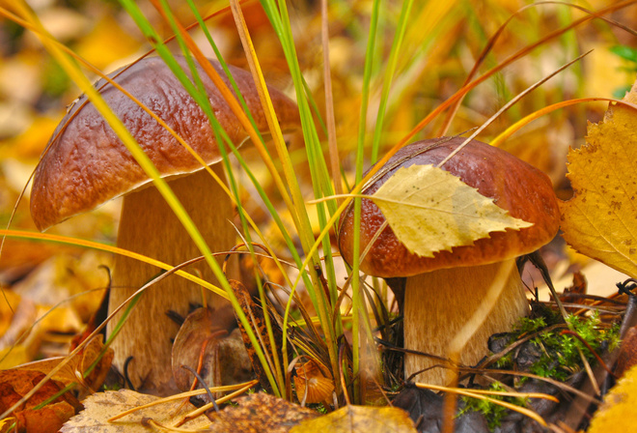
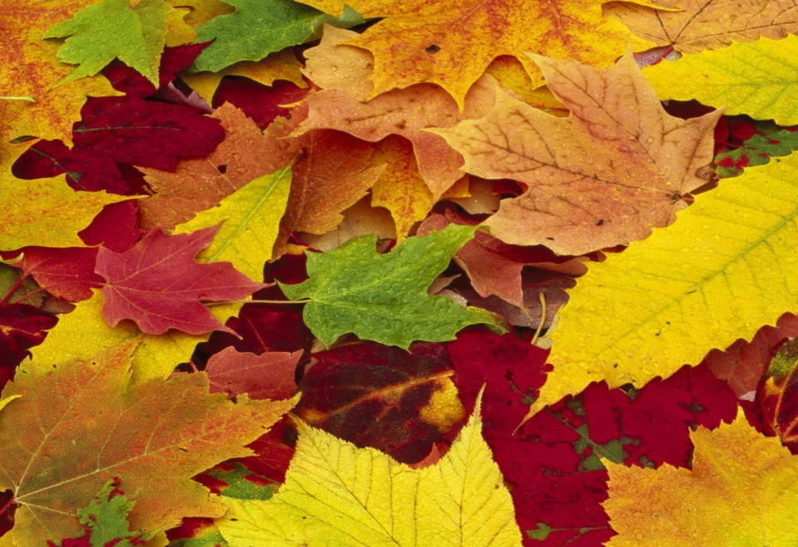
- Якщо після цитати подається прізвище автора або джерело, то вона береться в дужки, і після дужок ставиться крапка: «Впали в око присадкуваті хати, крислаті сосни, кучмуваті дуби» (Ю. Збанацький).

Slide 6

- Віршований текст в лапки не береться:
Ти знаєш, що ти — людина?
Ти знаєш про це чи ні?
Усмішка твоя — єдина,
Мука твоя — єдина,
Очі твої — одні. (В. Симоненко)

Slide 7

- Якщо віршований текст цитується суцільним рядком, то він оформлюється як звичайна прозова цитата: У серці Тараса Шевченка завжди жила велика віра в те, що настане час — і «заговорять і Дніпро, і гори! І потече сторіками кров у синє море...»

Slide 8
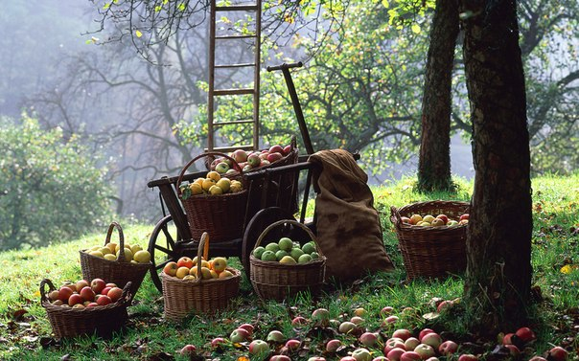
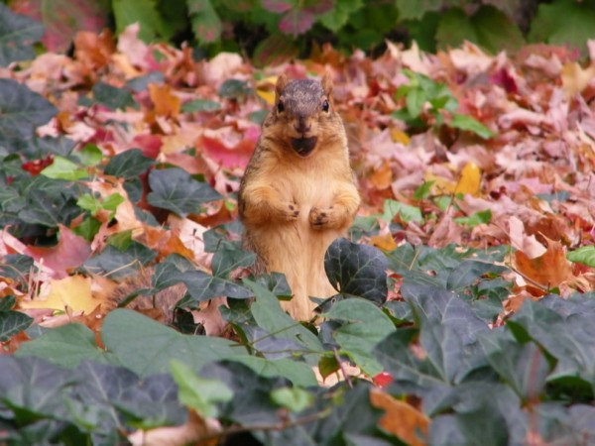
- Якщо посилання на джерело або автора стоїть рядком нижче, то крапка ставиться після цитати. Прізвище автора береться в дужки: «Мова народу — це найбільший національний скарб... Святим обов’язком митця є невтомно шліфувати, гранити, вияскравлювати алмази народного слова».(О. Гончар)

